Slide 1
01
目录文字
01
Docker介绍
02
Docker安装
03
Docker常用命令
04
Dockerfile制作
05
Docker实践

Slide 2
Docker介绍

Slide 3
1
Docker简介
Docker是Docker公司开源的一个基于轻量级虚拟化技术的容器引擎项目，整个项目基于Go语言开发，并遵从Apache2.0协议。
目前，Docker可以在容器内部快速自动化部署应用，并可以通过内核虚拟化技术（namespaces及cgroups等）来提供容器的资源隔离与安全保障等。
由于Docker通过操作系统层的虚拟化实现隔离，所以Docker容器在运行时，不需要类似虚拟机（VM）额外的操作系统开销，提高资源利用率，并且提升注入IO等方面的性能。

Slide 4
1
Docker架构图
docker
Layered FS
LXC(Linux Containers)
Cgroup
Namespace
Linux Kernel
Notes:
容器（Container）有时候也被称为操作系统级虚拟化，以区别传统的Hypervisor虚拟技术。它不对硬件进行模拟，只是作为普通进程运行于宿主机的内核之上。
在容器中运行的一般都是一个简易版的Linux系统，有root用户权限、init系统（采用LXC容器的情况下）、进程id、用户id以及网络属性。
1.3.2. LXC
这也是在Linux下使用比较广泛的容器方案。基本上我们可以认为Linux containers = cgroups（资源控制） + namespaces（容器隔离）。
LXC很成熟很强大，然而它却不好使用，比如它不方便在多台机器间移动，不方便创建管理，不可重复操作，也不方便共享等等，相对于开发人员来说，它只是系统管理员的玩具。Docker的出现很好的解决了这些问题，它将容器技术的使用成本拉低到了一个平民价格。
1.3.3. namespaces
这是用来为容器提供进程隔离的技术，每个容器都有自己的命名空间，比如pid/net/ipc/mnt/uts等命名空间，以及为容器提供不同的hostname。namespace能保证不同的容器之间不会相互影响，每个容器都像是一个独立运行着的OS一样。
1.3.4. cgroups
cgroups是一个Google贡献的项目，它主要用来对共享资源的分配、限制、审计及管理，比如它可以为每个容器分配CPU、内存以及blkio等的使用限额等。cgroups使得容器能在宿主机上能友好的相处，并公平的分配资源以及杜绝资源滥用的潜在风险。
上图中的cgroups、namespaces和apparmor等都是Linux内核提供的功能。不管是传统的LXC还是Docker的libcontainer，都使用了Kernel的这些功能来实现容器功能。
1.3.5. 联合文件系统
联合文件系统是一个分层的轻量、高性能文件系统。Docker之所以这么吸引人，很大程度上在于其在镜像管理上所做出的创新。而联合文件系统正是构建Docker镜像的基础。
AUFS（AnotherUnionFS）是一个分层的基于Copy On Write技术的文件系统，支持Union Mount，就是将具有不同文件夹结构的镜像层进行叠加挂载，让它们看上去就像是一个文件系统那样。

Slide 5
1
Docker简介
Docker提供的容器服务基于Linux Container （LXC）
Linux容器最主要的特性是：
提供隔离的运行环境（容器间、容器与宿主机）
资源使用受到限制
Docker提供的隔离的运行环境：
文件系统隔离
网络隔离
进程号隔离
进程间通讯隔离等
Docker容器受到的资源限制：
CPU计算资源
内存资源
磁盘I/O资源等

Slide 6
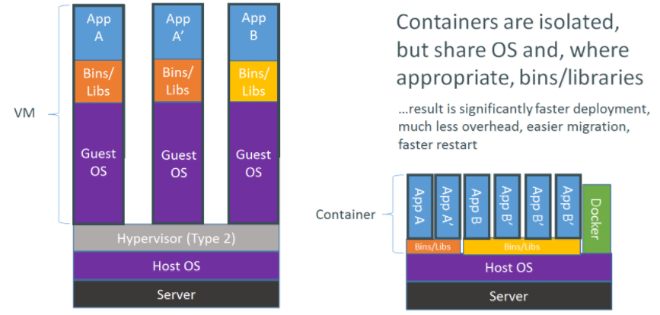
1
容器技术VS虚拟机技术

Slide 7
1
容器技术VS虚拟机技术
 | 容器技术 | 虚拟机技术
占用磁盘空间 | 小，甚至几十KB（镜像层的情况） | 非常大，上GB
启动速度 | 快，几秒钟 | 慢，几分钟
运行形态 | 直接运行于宿主机的内核上，不同容器共享同一个Linux内核 | 运行于Hypervisior上
并发性 | 一台宿主机可以启动成千上百个容器 | 最多几十个虚拟机
性能 | 接近宿主机本地进程 | 逊于宿主机
资源利用率 | 高 | 低

Slide 8
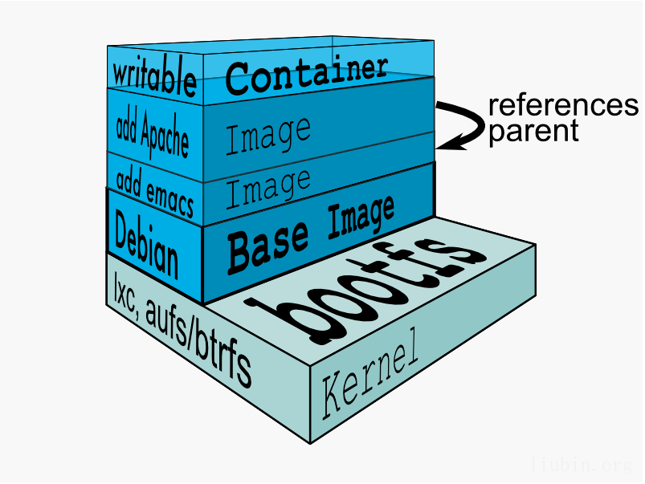
1
Docker架构图
Notes:
镜像和容器具有如下的转换关系：
镜像 -> docker run -> 容器
容器 -> docker commit -> 镜像
Docker镜像是Docker系统中的构建模块（Build Component），是启动一个Docker容器的基础。
我们可以通过一个官方提供的示意图来帮助我们来理解一下镜像的概念
Docker镜像位于bootfs之上，实际上bootfs在系统启动后会被卸载的。Docker镜像（Images）是分层的，这得益于其采用的联合文件系统，前面我们已经介绍过了。镜像是有继承（父子）关系的，每一层镜像的下面一层称为父镜像，没有父镜像的称为基础镜像（Base Iamge，其实叫做Root Image可能更确切，不过这可能容易和rootfs混淆）。

Slide 9
3
我们能用Docker干什么
构建开发环境变得简单
解决环境构建问题
快速：只需docker run即可
共享：通过Dockerfile或Registry
自动化：一切代码化的东西都可以自动化
统一：每个人的开发环境一模一样
消除环境不一致导致的问题
开发中
测试中
基于容器的部署和自动化
重新打包程序的方法
快速进行横向扩展
天生的和云计算技术相
结合
进行Blue-green部署
部署和运维

Slide 10
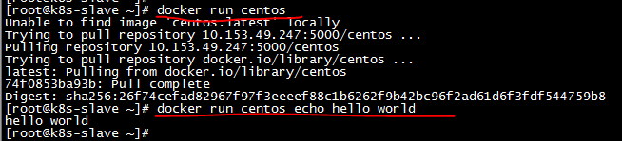
1
Hello world
docker run <相关参数> <镜像 ID> <初始命令>
其中，相关参数包括：
-i：表示以“交互模式”运行容器
-t：表示容器启动后会进入其命令行
-v：表示需要将本地哪个目录挂载到容器中，格式：-v <宿主机目录>:<容器目录>

Slide 11

动画样式二
代码代码代码代码
代码代码代码码
代码代码代码
代码代码代码
代码代码代码
代码代码代码码代码代码
代码代码代码代码代码
代码代码代码
代码代码代码码代码代码代码代码代码代码代码
文本二
注：点击转换按钮出现文本二，用以更新代码

Slide 12
Docker安装

Slide 13
1
Docker安装
环境要求：
1. 必须是 64 位操作系统
2. 建议内核在 3.8 以上
系统：
Centos:建议centos7或更高版本
Ubuntu :建议14或更高版本
配置私有仓库地址
# nano /etc/sysconfig/docker
ADD_REGISTRY='--add-registry 172.16.20.10:5000‘
INSECURE_REGISTRY='--insecure-registry 172.16.20.10:5000‘
http_proxy=172.16.20.20:3128
# yum install docker
# docker info ##验证docker是否安装成功

Slide 14
Docker常用命令

Slide 15
1
Docker常用命令
容器生命周期管理 — docker [run|start|stop|restart|kill|rm|pause|unpause]
容器操作运维 — docker [ps|inspect|top|attach|events|logs|wait|export|port]
容器rootfs命令 — docker [commit|cp|diff]
镜像仓库 — docker [login|pull|push|search]
本地镜像管理 — docker [images|rmi|tag|build|history|save|import]
其他命令 — docker [info|version]

Slide 16
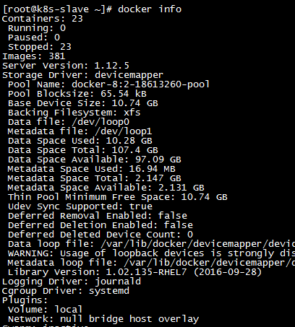
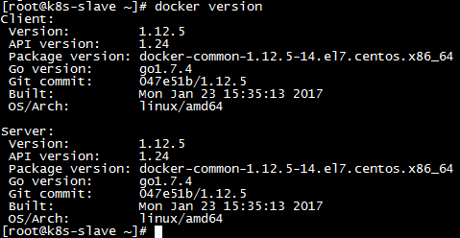
1
Docker常用命令
#docker info
查看docker的软件信息
#docker version
查看docker的软件版本

Slide 17
镜像仓库
1
Docker常用命令
查看机器上的image
Usage: docker images [OPTIONS] [REPOSITORY[:TAG]]
List images
Options:
-a, --all Show all images (default hides intermediate images)
--digests Show digests
-q, --quiet Only show numeric IDs
在docker index中搜索docker images
Usage: docker search [OPTIONS] TERM
Search the Docker Hub for images
搜索的范围是官方镜像和所有个人公共镜像

Slide 18
镜像仓库
1
Docker常用命令
从docker registry server 中下拉image
Usage: docker pull [OPTIONS] NAME[:TAG|@DIGEST]
Pull an image or a repository from a registry
向docker registry server 中推送image
Usage: docker push [OPTIONS] NAME[:TAG]
Push an image or a repository to a registry

Slide 19
本地镜像管理
1
Docker常用命令
删除镜像
Usage: docker rmi [OPTIONS] IMAGE [IMAGE...]
Remove one or more images
Options:
-f, --force Force removal of the image
给镜像打上标签（tag）
Usage: docker tag IMAGE[:TAG] IMAGE[:TAG]
Tag an image into a repository

Slide 20
本地镜像管理
1
Docker常用命令
镜像导出
Usage: docker save [OPTIONS] IMAGE [IMAGE...] > archive
Save one or more images to a tar archive (streamed to STDOUT by default)
例： docker save 10.153.49.247:5000/alpine:jre > jre.tar
docker save 10.153.49.247:5000/alpine:jre 10.153.49.247:5000/alpine:service > jre.tar
镜像导入
Usage: docker load [OPTIONS] < archive
Load an image from a tar archive or STDIN
例： docker load < jre.tar

Slide 21
本地镜像管理
1
Docker常用命令
镜像制作
Usage: docker build [OPTIONS] PATH | URL | -
Build an image from a Dockerfile
Options:
-f, --file string Name of the Dockerfile (Default is 'PATH/Dockerfile')
-t, --tag value Name and optionally a tag in the 'name:tag' format (default [])
例： docker build -t 10.153.49.185:5000/weixin:test –f weixin/

Slide 22
容器操作
1
Docker常用命令
查看容器
Usage: docker ps [OPTIONS]
List containers
Options:
-a, --all Show all containers (default shows just running)
-q, --quiet Only display numeric IDs
连接到正在运行中的container
Usage: docker attach [OPTIONS] CONTAINER
Attach to a running container

Slide 23
容器生命周期管理
1
Docker常用命令
创建容器
Usage: docker run [OPTIONS] IMAGE [COMMAND] [ARG...]
Run a command in a new container
Options:
-d, --detach Run container in background and print container ID
-e, --env value Set environment variables (default [])
-i, --interactive Keep STDIN open even if not attached
-p, --publish value Publish a container's port(s) to the host (default [])
-v, --volume value Bind mount a volume (default [])
-t, --tty Allocate a pseudo-TTY
例：docker run –it –p 80:8080 –v /home/wyd:/root/ h3crd-wlan1.chinacloudapp.cn:5000/portal

Slide 24
容器生命周期管理
1
Docker常用命令
创建容器扩展
docker run --privileged -dit -p 8090:80 --name="container_name" 240a29c85657 /usr/sbin/init
--privileged：为此容器授予扩展权限
-dit：d:后台，it：以交互模式运行容器，为容器重新分配一个伪输入终端
-p：端口映射
--name： 容器名称
240a29c85657： 镜像id
/usr/sbin/init：初始化服务（如果容器内部需要用到systemctl服务需要添加）

Slide 25
容器生命周期管理
1
Docker常用命令
启动、停止、重启容器
Usage: docker start[|stop|restart] CONTAINER
Start 、Stop、Restart one or more running containers
例：docker stop 1db1a007ad97
docker start 1db1a007ad97
docker restart 1db1a007ad97

Slide 26
Dockerfile制作

Slide 27
1
Dockerfile制作
FROM alpine:vpn
MAINTAINER WFW1998
ADD ITAC_Cloud /opt/tomcat/ITAC_Cloud/
RUN sed -i -e '/unpackWARs=/a <Context path="" docBase="../ITAC_Cloud" reloadable="false" />' /opt/tomcat/conf/server.xml
WORKDIR /opt/tomcat/bin/
RUN sed -i -e '2a JAVA_OPTS="-server -Xms512m -Xmx512m -XX:PermSize=64M -XX:MaxPermSize=128M"' catalina.sh
CMD ./catalina.sh run
Notes:
FROM
基于哪个镜像
RUN
安装软件用
MAINTAINER
镜像创建者
CMD
Container启动时执行的命令，但是一个Dockerfile中只能有一条CMD命令，多条则只执行最后一条CMD.
ENTRYPOINT
container启动时执行的命令，但是一个Dockerfile中只能有一条ENTRYPOINT命令，如果多条，则只执行最后一条
ENTRYPOINT没有CMD的可替换特性
USER
使用哪个用户跑container 如：
ENTRYPOINT ["memcached"] USER daemon EXPOSE
container内部服务开启的端口。主机上要用还得在启动container时，做host-container的端口映射：
docker run -d -p 127.0.0.1:33301:22 centos6-ssh container ssh服务的22端口被映射到主机的33301端口
ENV
用来设置环境变量，比如：
ENV LANG en_US.UTF-8 ENV LC_ALL en_US.UTF-8ADD
将文件<src>拷贝到container的文件系统对应的路径<dest> 所有拷贝到container中的文件和文件夹权限为0755,uid和gid为0 如果文件是可识别的压缩格式，则docker会帮忙解压缩
如果要ADD本地文件，则本地文件必须在 docker build <PATH>，指定的<PATH>目录下
如果要ADD远程文件，则远程文件必须在 docker build <PATH>，指定的<PATH>目录下。比如:
docker build github.com/creack/docker-firefox docker-firefox目录下必须有Dockerfile和要ADD的文件
注意:使用docker build - < somefile方式进行build，是不能直接将本地文件ADD到container中。只能ADD url file.
ADD只有在build镜像的时候运行一次，后面运行container的时候不会再重新加载了。
VOLUME
可以将本地文件夹或者其他container的文件夹挂载到container中。
WORKDIR
切换目录用，可以多次切换(相当于cd命令)，对RUN,CMD,ENTRYPOINT生效

Slide 28
Docker实践

Slide 29
1
Dockerfile实践
练习：使用dockerfile制作一个docker image,
要求：在镜像中安装jdk，镜像启动后执行一个java的hello world程序
练习：使用dockerfile制作一个docker image,
要求：在镜像中安装jdk，tomcat，镜像启动后可以访问到tomcat的欢迎页面

